Slide 1

MISSION
Wenn der Ruf größer ist als du.

Slide 2
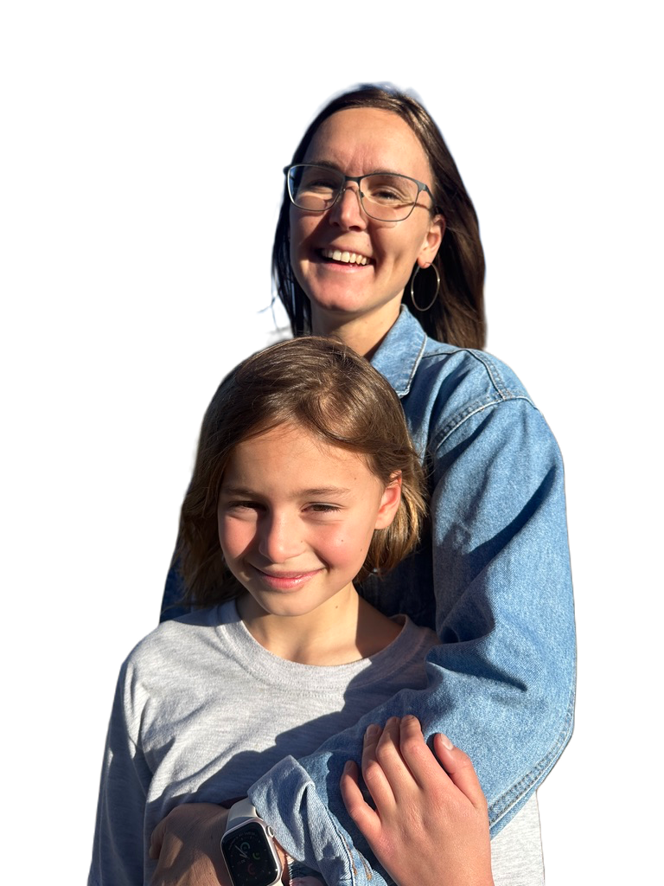
Vortrag mit
Familie Zeier

Slide 3
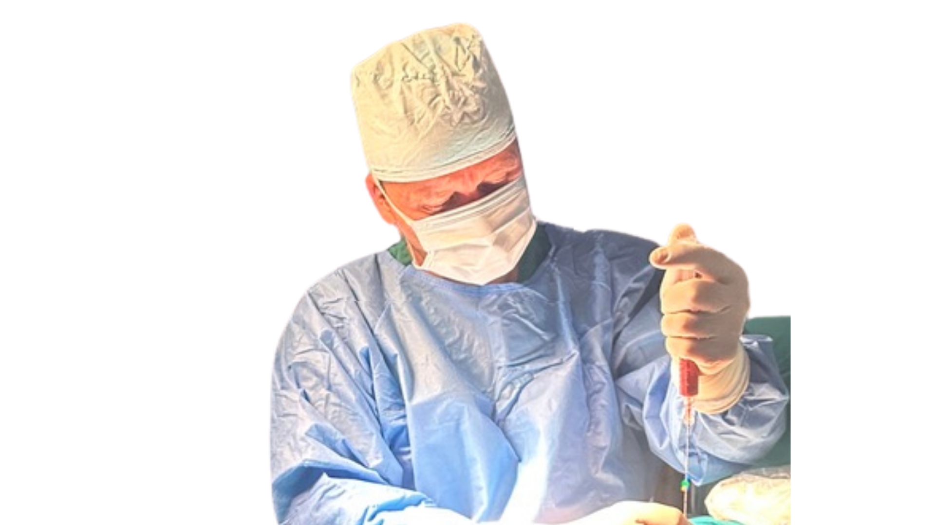

Von

Slide 4


20. Oktober
19:00 Uhr

Slide 5
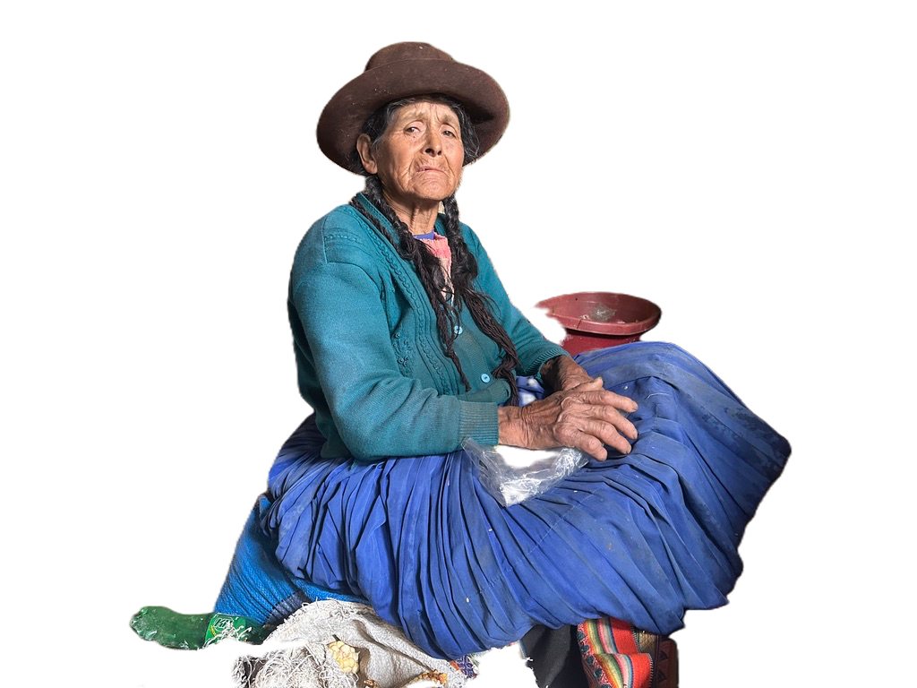
Im Gemeinde- haus

